Slide 1
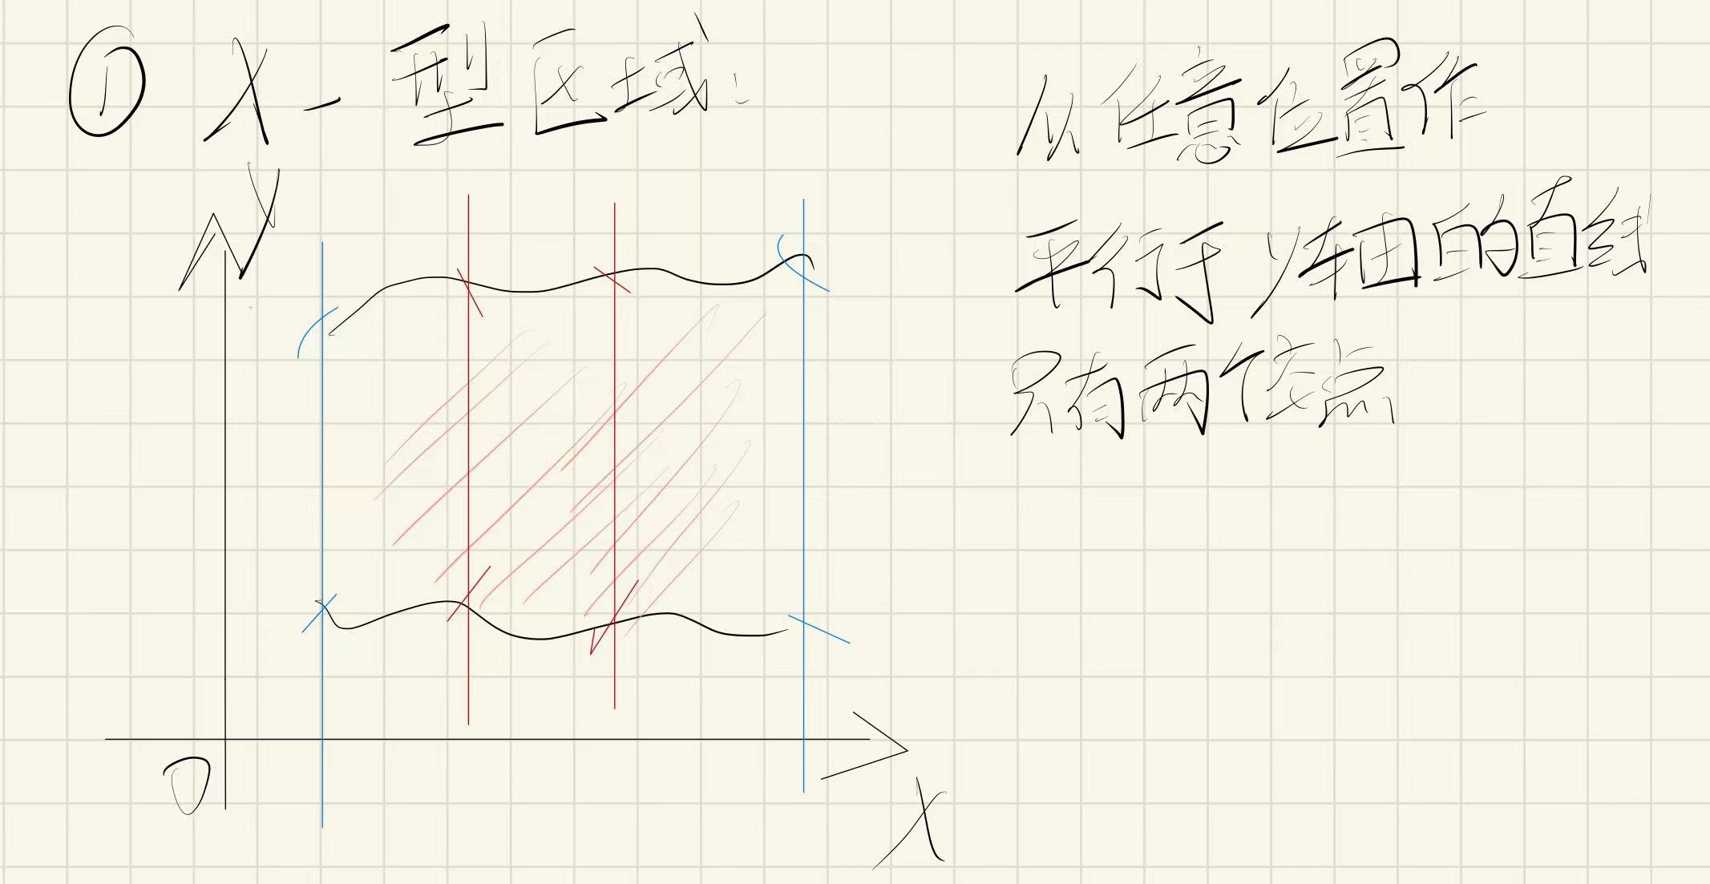
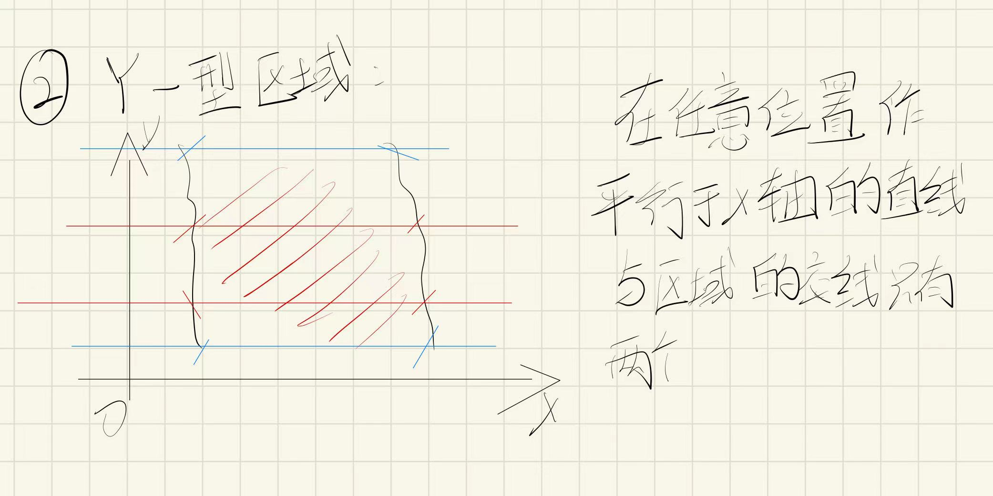
积分区域类型
对于二重积分而言，积分区域总是可以被划分为两种类型，X-型区域和Y-型区域
X - 型区域是指，对积分区域做任意与y轴平行的直线，该直线最多与积分区域的边界有两个交点，如下面的左图所示
Y - 型区域是指，对积分区域做任意与y轴平行的直线，该直线最多与积分区域的边界有两个交点，如下面的右图所示
对于其他考试中遇到的非X - 型非Y - 型的区域而言，通常可以将其划分为几个小区域，使得这些小区域满足X - 型或Y - 型区域的条件
图一 图二

Slide 2
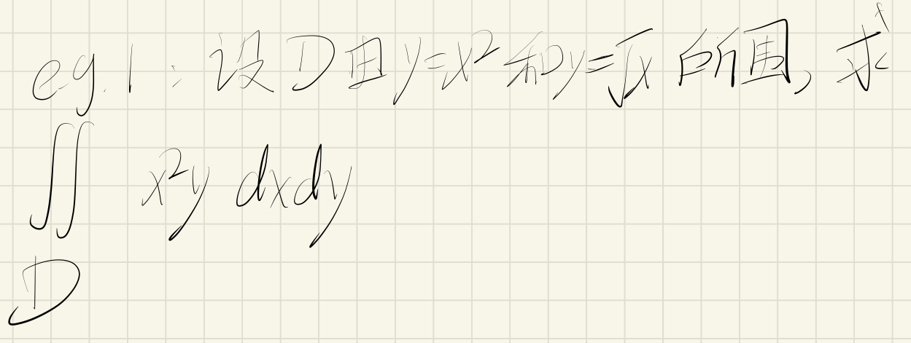
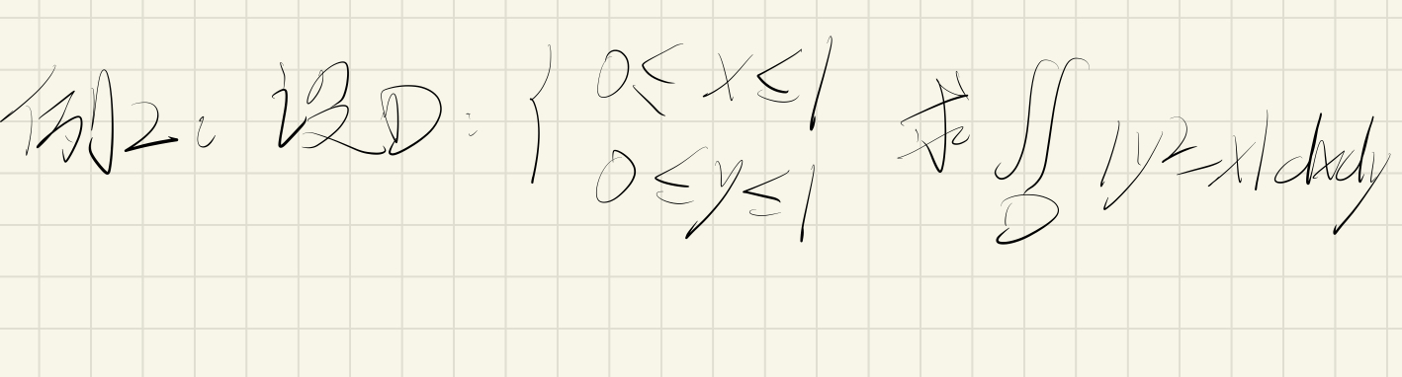
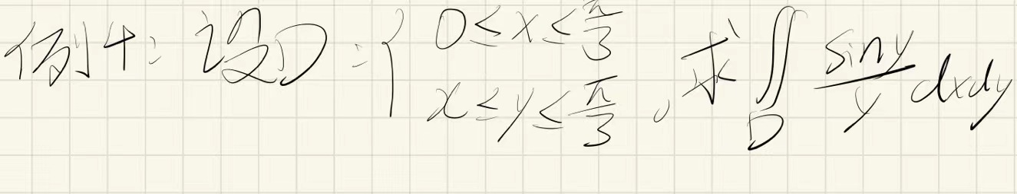
二重积分的计算
1. 在X-型区域上的积分计算
例子
2. 在Y-型区域上的积分计算
例子

Slide 3
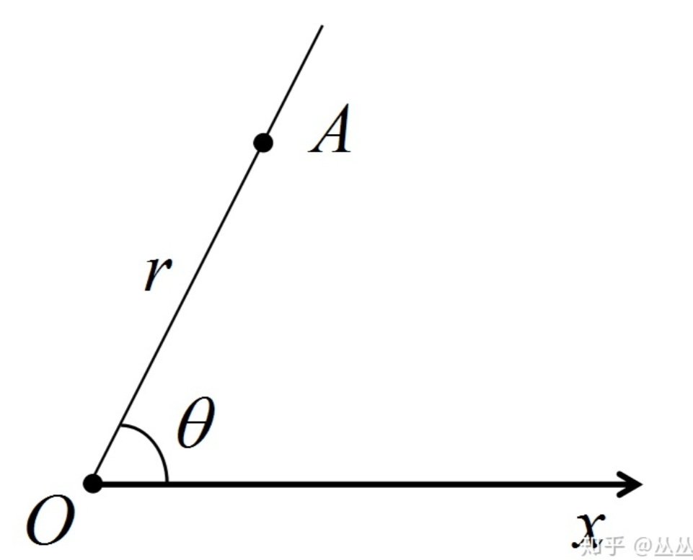
二重积分的极坐标和广义极坐标形式
1. 极坐标的形式：
极坐标系包括一条极轴和原点O，对于极坐标系中的一点A，用A到原点的距离r和AO与极轴的夹角θ表示，即A点的坐标表示为：A(r,θ)
2. 极坐标下常见积分区域表示
圆和圆环，椭圆，直线

Slide 4
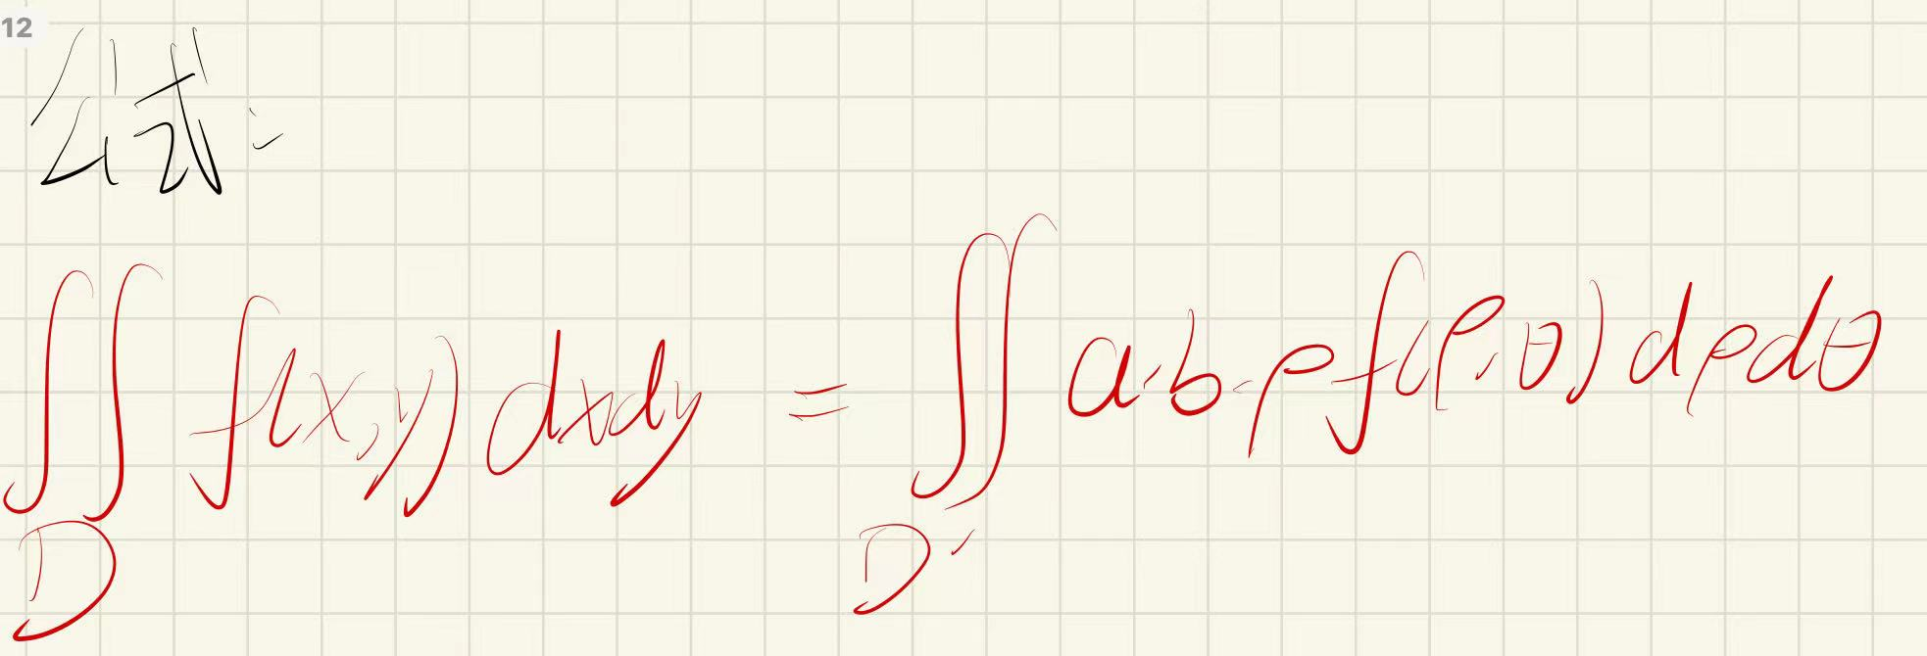
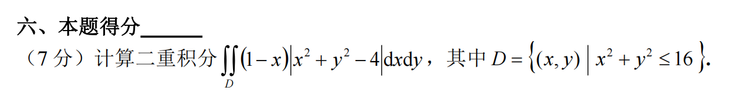
二重积分的极坐标和广义极坐标形式
1. 二重积分在极坐标下的计算
2.二重积分在广义极坐标下的计算
例子1

Slide 5
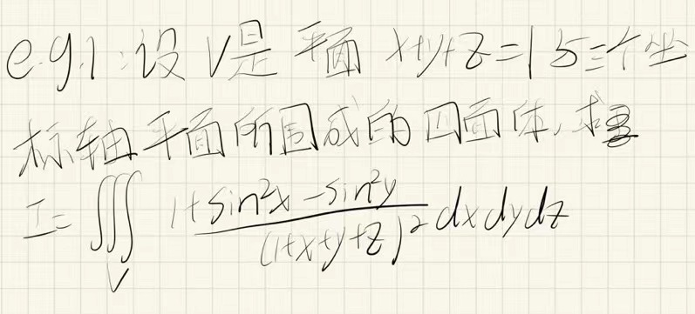
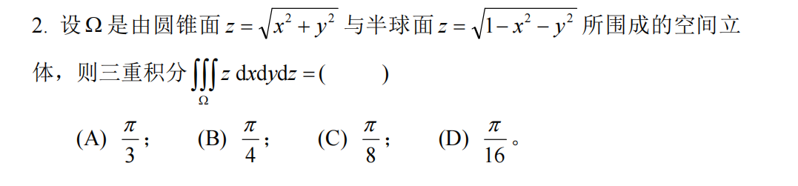
三重积分的计算
1. 积分区域为柱形域的计算
2. 积分区域为片型域的计算
例子1

Slide 6
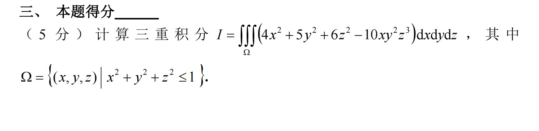
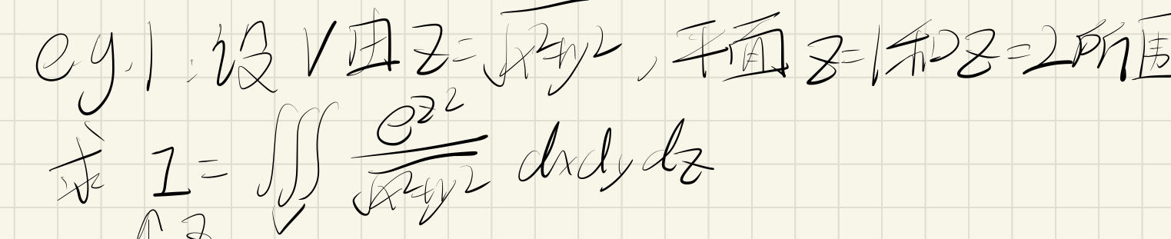
三重积分的球坐标和柱坐标形式
1. 球坐标的形式
在球坐标中的一点P，用原点与点P之间的距离r，原点到点P的连线与正z-轴之间的“极角”θ，以及原点到点P的连线在xy-平面的投影线，与正x-轴之间的“方位角” 来表示，即P(r,θ, )
2. 三重积分在球坐标下的计算
公式
3. 三重积分在柱坐标下的计算
公式

Slide 7
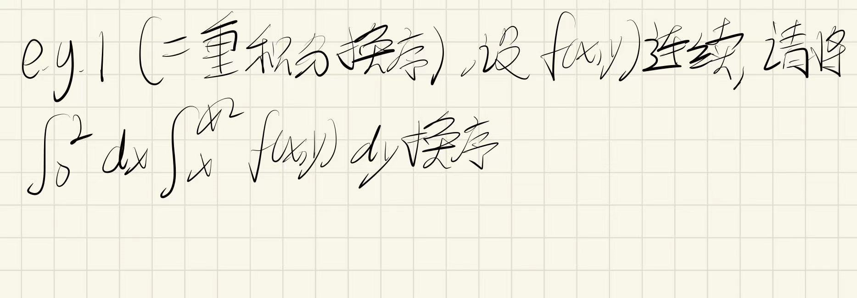
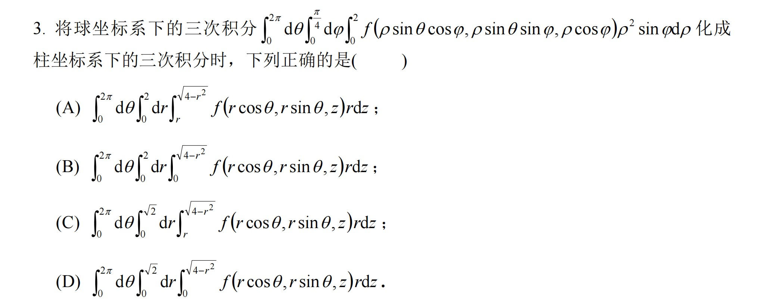
累次积分的换序
1. 二重积分的换序
例子
2. 三重积分的换序

Slide 8
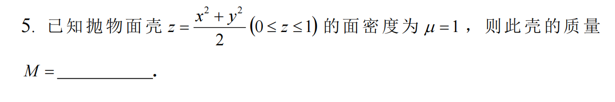
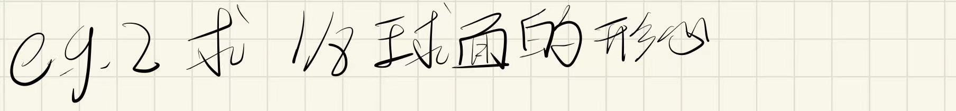
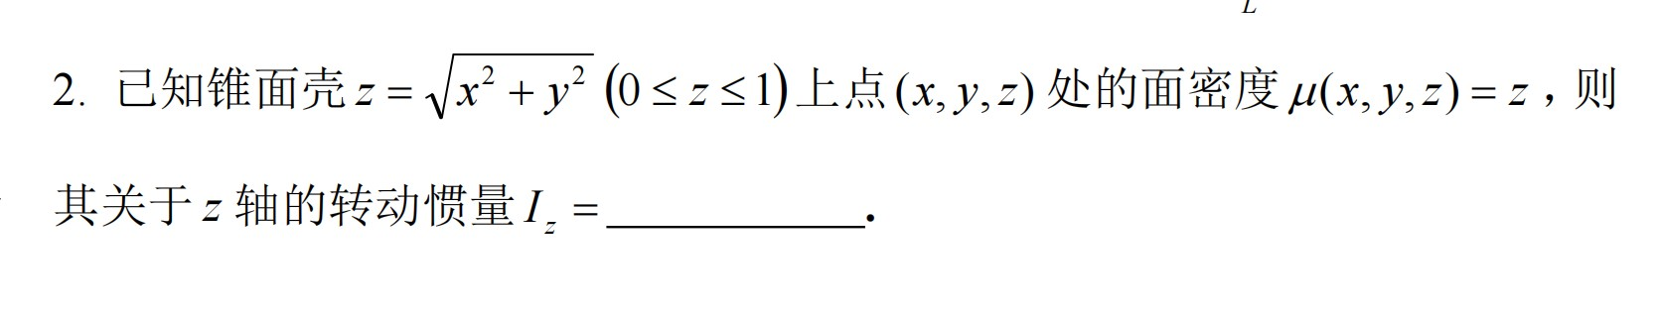
多重积分的应用
1. 曲面面积的计算
公式
公式
2. 质心的计算
公式
例子
3.转动惯量
公式
例子

